Slide 1
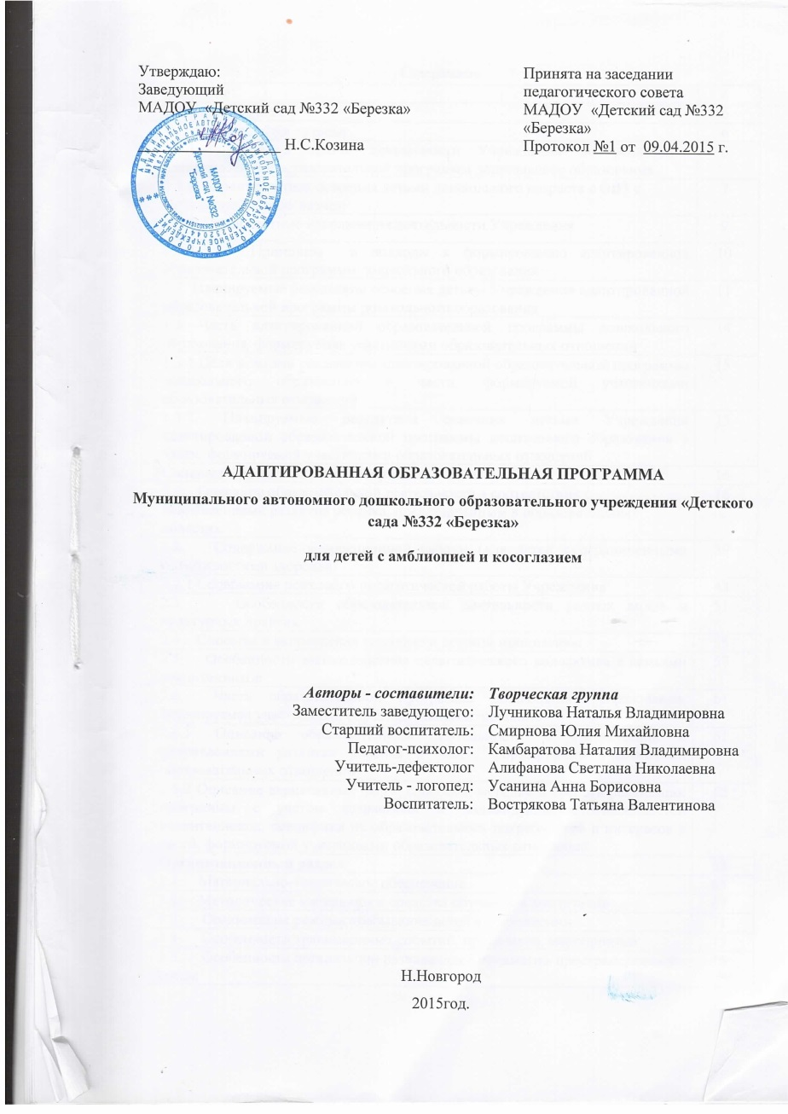
Приложение 6
Краткая презентация программы

Slide 2
Адаптированная образовательная программа для ребенка с ОВЗ (с амблиопией и косоглазием) (далее – Программа) МАДОУ «Детский сад №332 «Березка» (далее- Учреждение) разработана на основании нормативно-правовых документов, регламентирующих функционирование системы дошкольного и коррекционного образования в Российской Федерации:
• Федеральный закон от 29.12.2012 №273-ФЗ «Об образовании в Российской Федерации».
• Федеральный закон от 24.11.1995 №181-ФЗ «О социальной защите инвалидов в Российской Федерации» (с изменениями от 28 июня 2014 г.).
• Приказ Министерства образования и науки Российской Федерации от 08.04.2014 №293 «Об утверждении Порядка приема на обучение по образовательным программам дошкольного образования» (зарегистрирован в Минюсте России 12.05.2014 №32220).
• Приказ Министерства образования и науки Российской Федерации (Минобрнауки России) от 30.08.2013№1014 «Об утверждении Порядка организации и осуществления образовательной деятельности по основным общеобразовательным программам – образовательным программам дошкольного образования».
• Приказ Министерства образования и науки Российской Федерации (Минобрнауки России) от 17.10.2013 №1155 «Об утверждении федерального государственного образовательного стандарта дошкольного образования».
• Приказ Минтруда России от 29.09.2014 №664н «О классификациях и критериях, используемых при осуществлении медико-социальной экспертизы граждан федеральными государственными учреждениями медико-социальной экспертизы».
• Письмо Министерства образования и науки Российской Федерации от 07.06.2013 №ИР-535/07 «О коррекционном и инклюзивном образовании детей».
• Санитарно-эпидемиологические требования к устройству, содержанию и организации режима работы дошкольных образовательных организаций» (Утверждены постановлением Главного государственного санитарного врача

Slide 3
Цели программы:
Организация условий развития ребенка с нарушениями зрения, позволяющих обеспечить возможности для его позитивной социализации, личностного развития, развития инициативы и творческих способностей на основе сотрудничества с взрослыми и сверстниками и соответствующим возрасту видам деятельности
На обучение по программе принимаются дети:
Вторая младшая группа 3-4 года
Средняя группа 4-5 лет
Старшая группа 5-6 лет
Подготовительная группа 6-7 лет

Slide 4

Нормативные возрастные особенности детей дошкольного возраста составлены по материалам исследований авторов комплексной программы дошкольного образования «От рождения до школы» (примерная общеобразовательная программа дошкольного образования под ред. Н.Е.Вераксы, Т.С.Комаровой, М.А.Васильевой).
Особенности детей с амблиопией и косоглазием «Программы специальных (коррекционных) образовательных учреждений IV вида (для детей с нарушением зрения)/ Л.И. Плаксина стр. 125

Slide 5

Направление работы: осуществление комплексной коррекционно-воспитательной работы с детьми с нарушением зрения через:
сочетание коррекционно-педагогического воздействия на ребенка с медицинским лечением;
соблюдение тактики единых воспитательных воздействий на ребенка в семье и в МАДОУ
социализацию и индивидуализацию личности дошкольника через осознание ребенком своих возможностей, способностей.

Slide 6
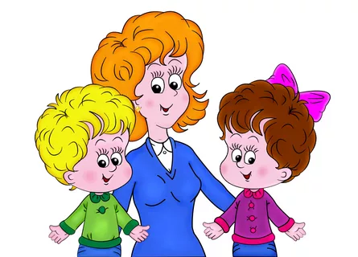
Учитель-дефектолог в соответствии с адаптированной образовательной программой рабочей программой и годовым планом проводит специальные коррекционные занятия следующих видов:
-развитие зрительного восприятия;
-социально-бытовая ориентировка;
-ориентировка в пространстве;
-развитие осязания и мелкой моторики

Slide 7
В МАДОУ психолого-педагогическую деятельность осуществляет педагог-психолог. При организации работы с воспитанниками (в том числе с детьми с ОВЗ), педагогами и родителями, педагог-психолог учитывает возрастные и индивидуальные психофизические возможности и особенности воспитанников, его психологический возраст. Работа с педагогами реализуется с учетом личностных качеств, уровня профессиональной квалификации. Работа с родителями проводится, опираясь на специфику семейного воспитания.
Работа педагога-психолога строится в соответствии с образовательной программой ДО, адаптированной образовательной программой, годовым планом работы и рабочей программой педагога-психолога.
Коррекционную работу проводят: воспитатели, педагог- психолог, учитель-дефектолог, учитель-логопед, инструктор по физической культуре, музыкальный руководитель, медсестра ортоптистка.

Slide 8
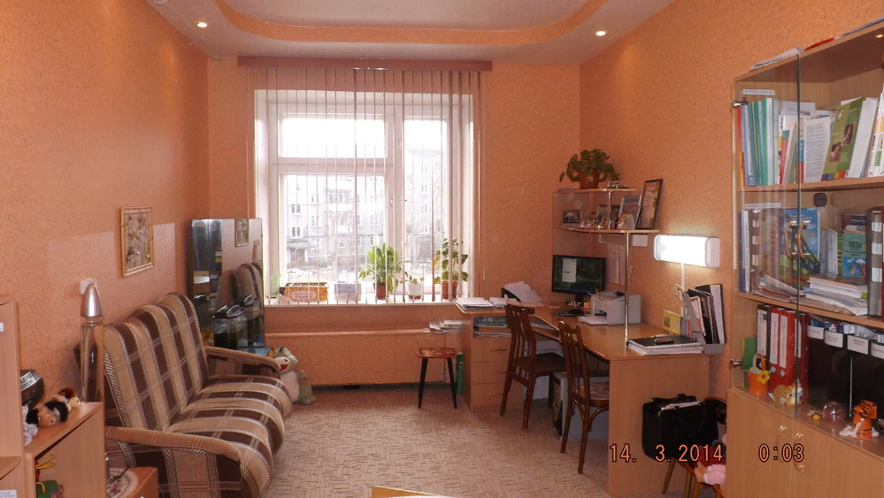
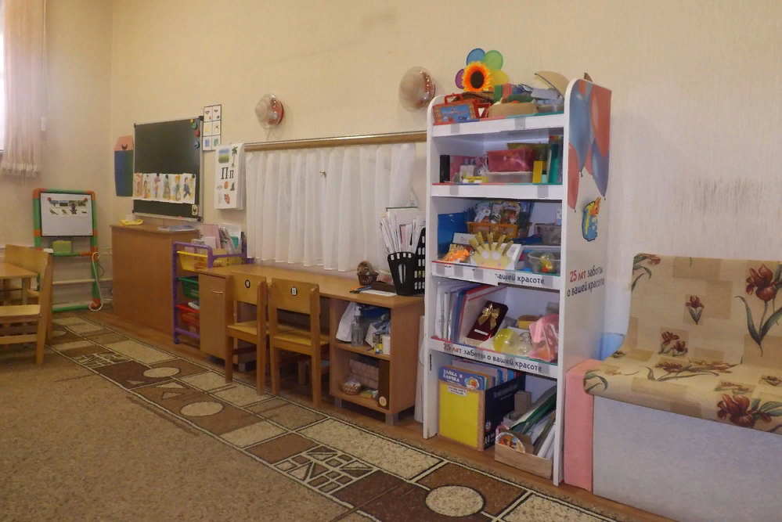
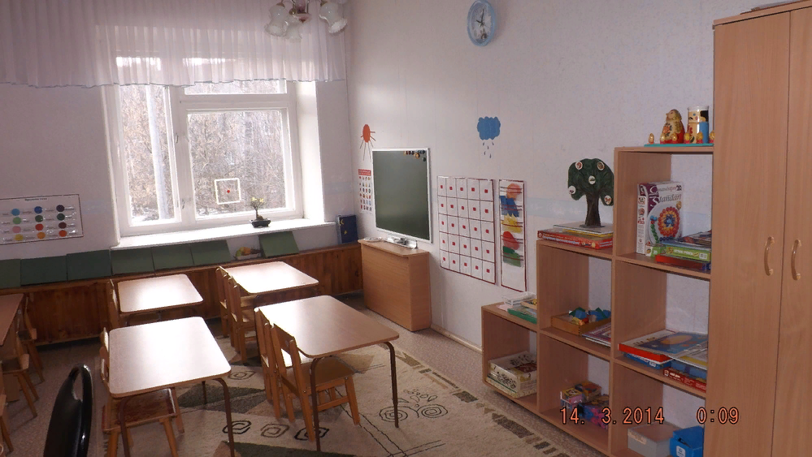
Кабинет учителя-логопеда
Материально-техническое обеспечение
Кабинет педагога-психолога
Кабинет учителя-дефектолога

Slide 9

Взаимодействие с родителями воспитанников
• планирование работы с родителями: анкетирование, беседы, мониторинг запросов на образовательные услуги;
• групповые встречи: родительские собрания, консультации, педагогические и тематические беседы;
• совместные мероприятия: детские утренники, конкурсы и выставки совместного творчества, спортивные праздники и развлечения;
• наглядная информация: тематические, информационные и демонстрационно- выставочные стенды, папки-передвижки, памятки, информационные листы;
• индивидуальная работа с родителями: педагогические беседы, индивидуальные и групповые консультации педагогов по запросу родителей, разработка рекомендаций по вопросам развития детей дошкольного возраста;
• оценка эффективности взаимодействия с родителями: изучение удовлетворенности родителями реализуемых в ДОУ образовательных услуг, перспектив дальнейшего сотрудничества.

Slide 10
